Slide 1
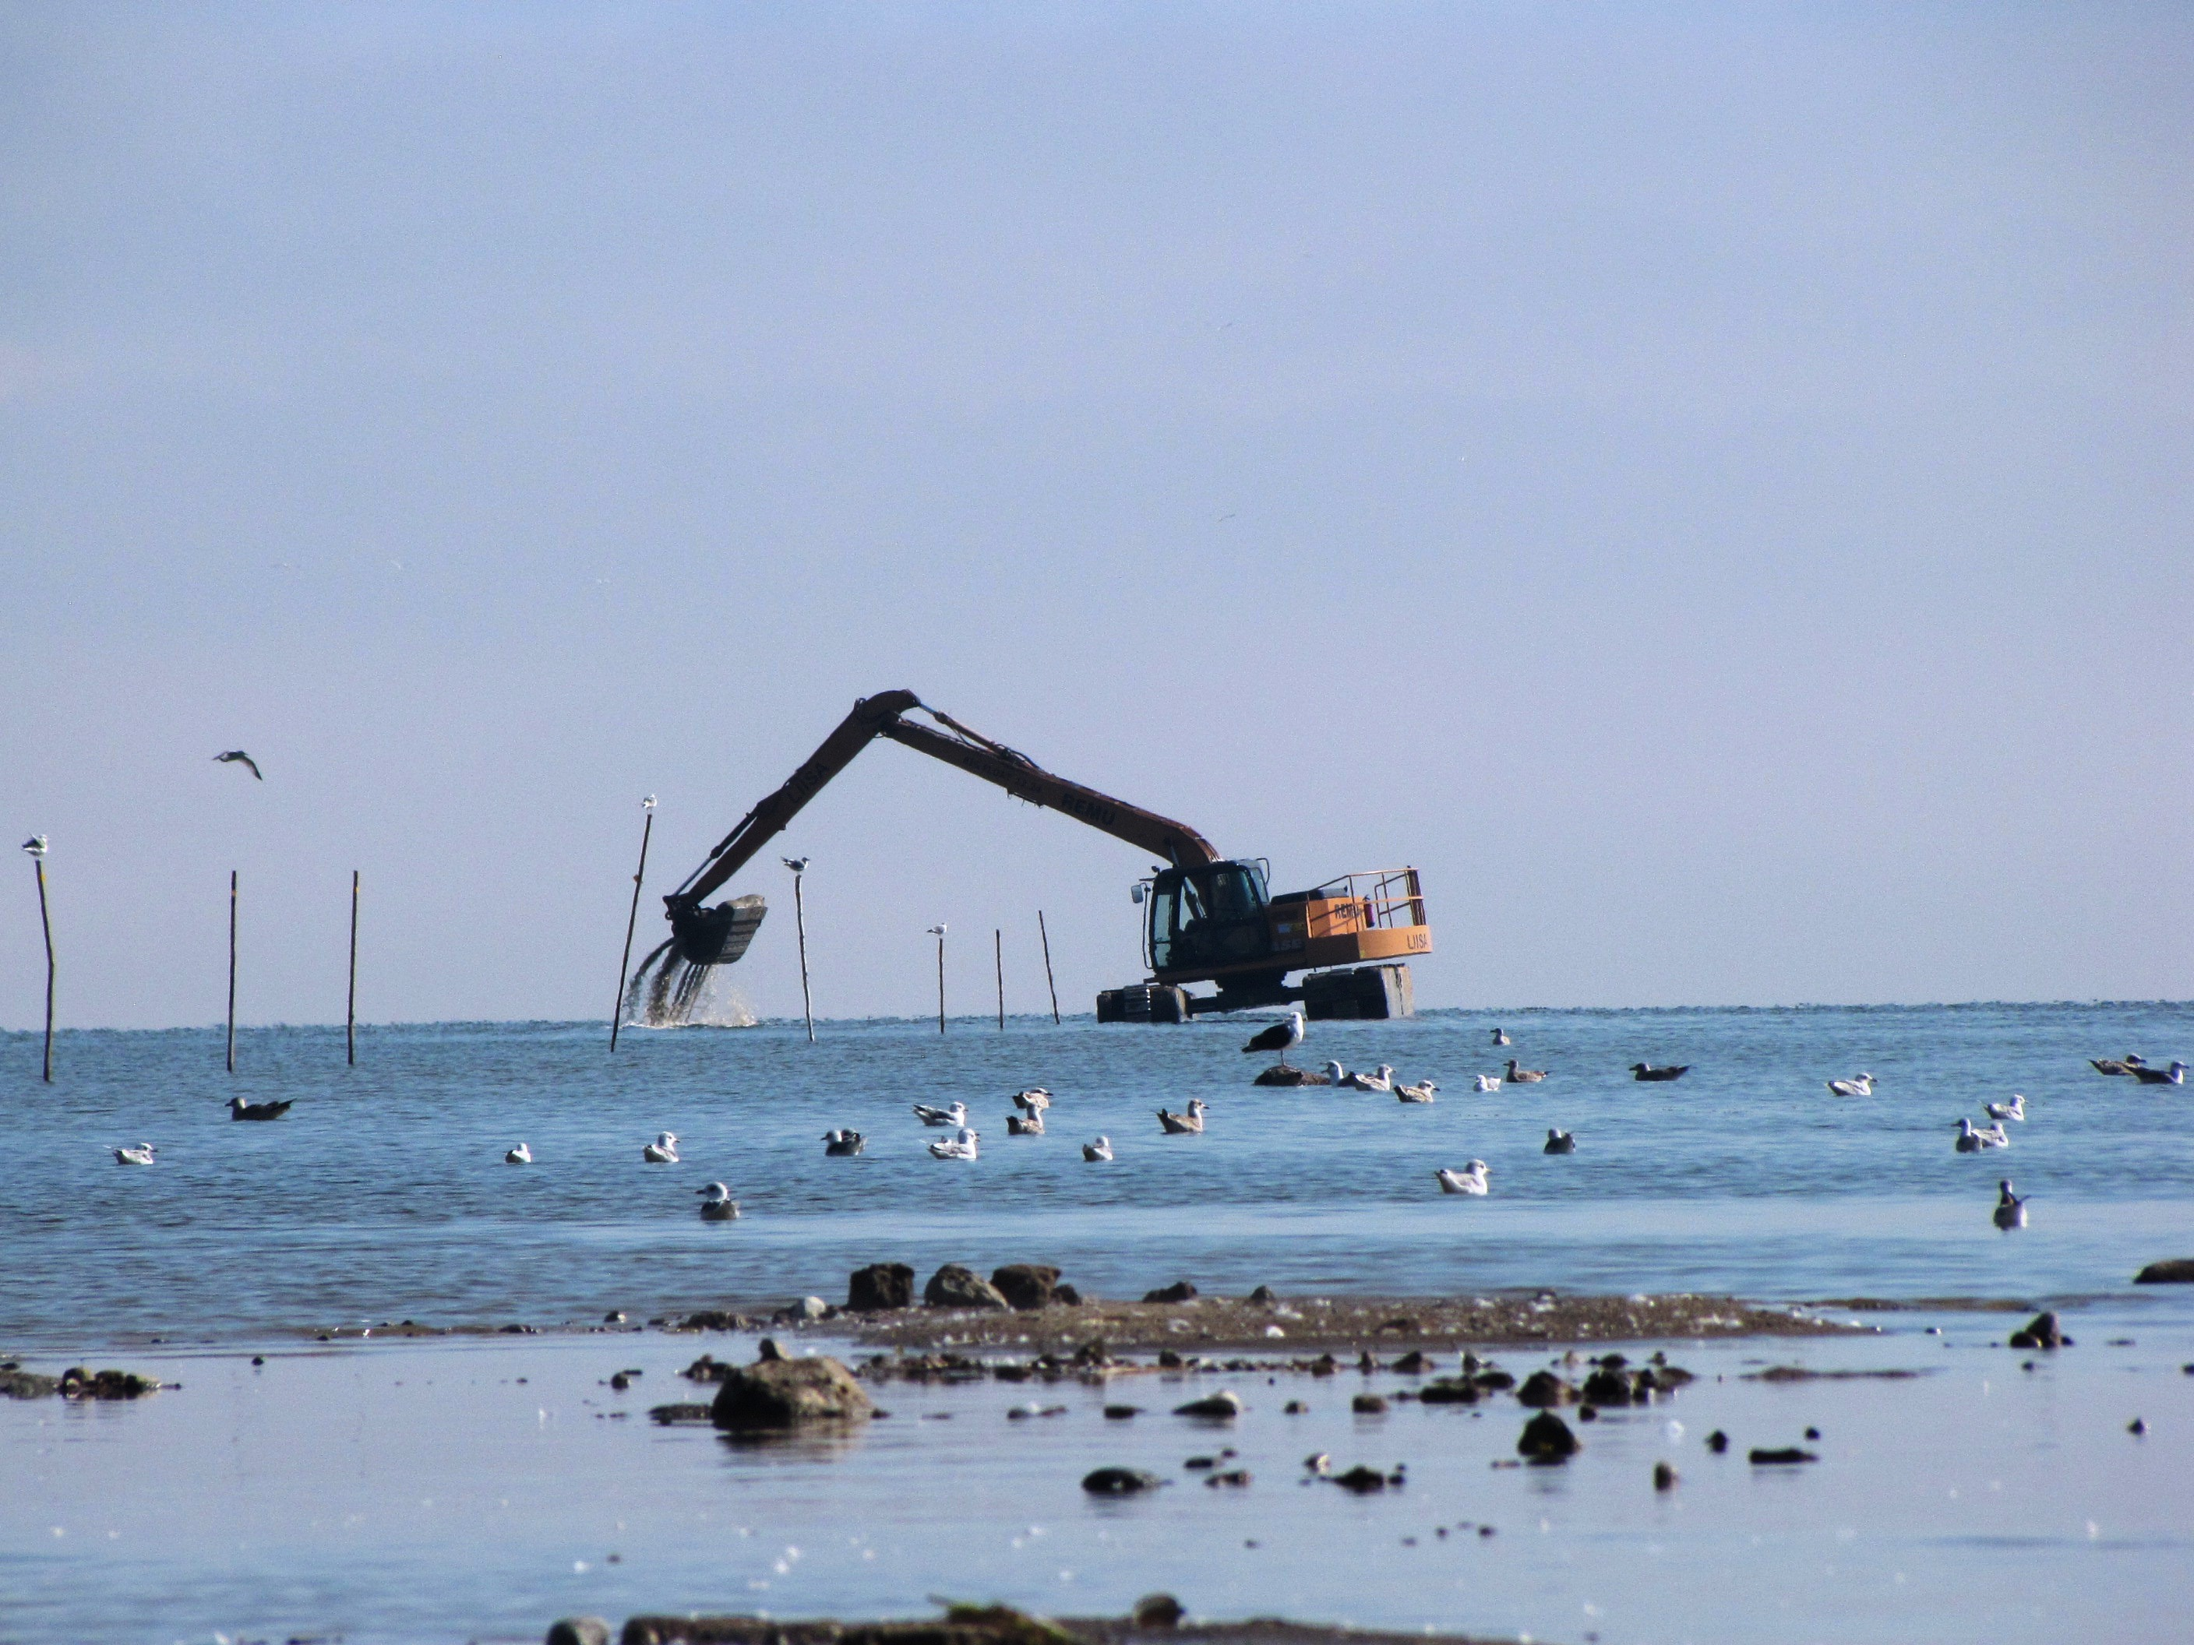
Peipsimaa II arengufoorum.
Urmas Pirk
Peipsi Kalanduspiirkonna Arendajate Koguogu
Mäetaguse 21.11.2013.

Slide 2
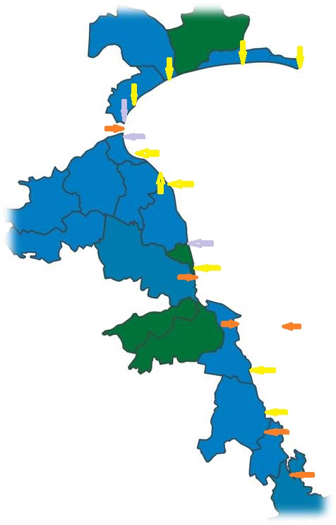
Peipsimaa sadamad.

Slide 3
EKF meede 4.1 toetus
10 kalasadamat – 2,9 miljonit EUR neist 3 polüfunktsionaalset: Sassukvere, Mehikoorma ja Räpina
Eelneval perioodil 2 kalasadamat
3 kalasadamat korrastatud oma vahenditega
4 turismi sadamat

Slide 4
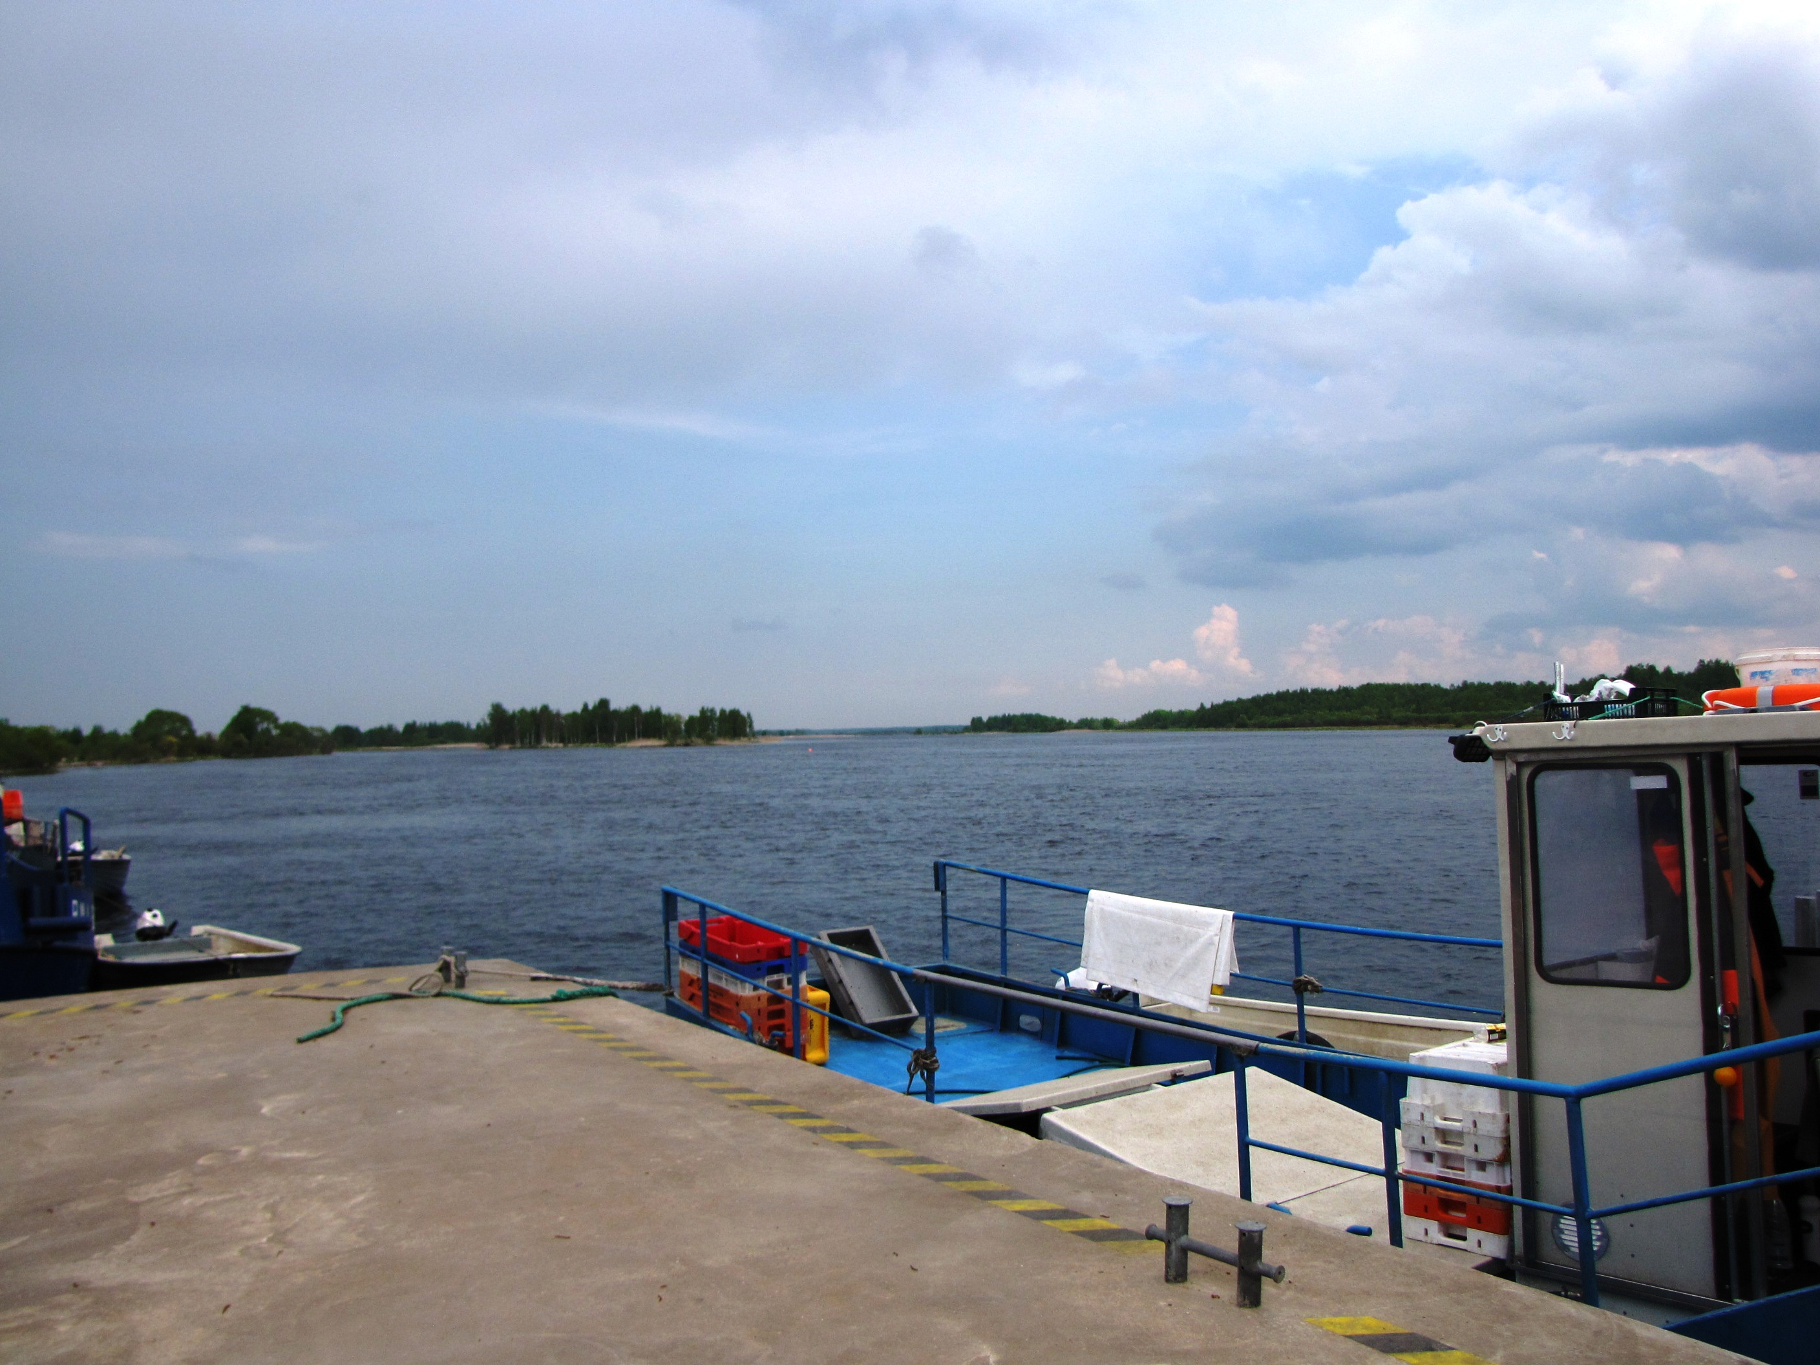
Ida-Virumaa
Vasknarva
Alajõe
Rannapungerja
Lohusuu
Kalma

Slide 5
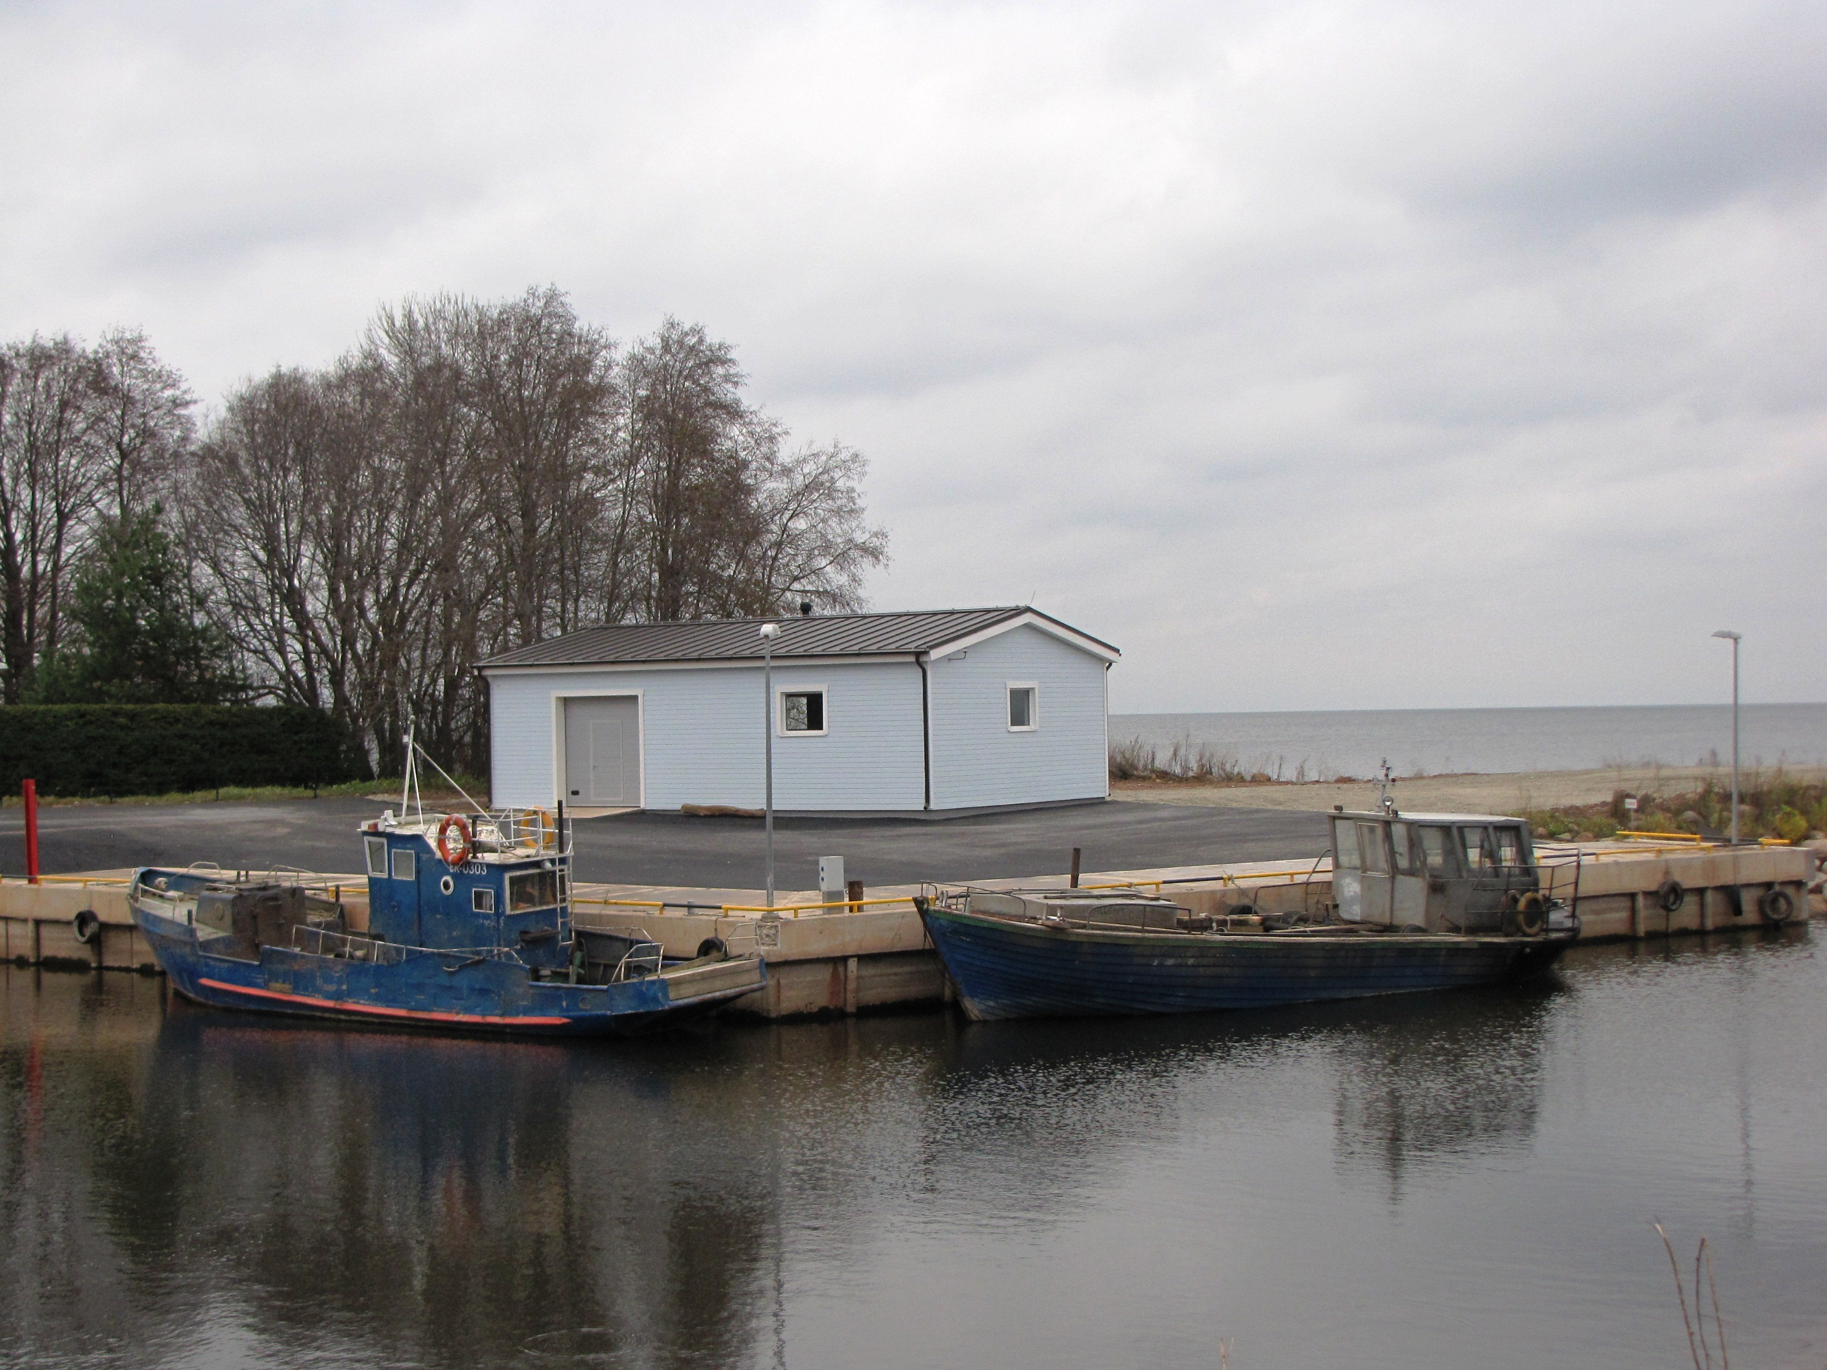
Jõgevamaa
Mustvee
Raja
Omedu
Omedu paadisadam
Kaldasilla
Kase
Sassukvere

Slide 6
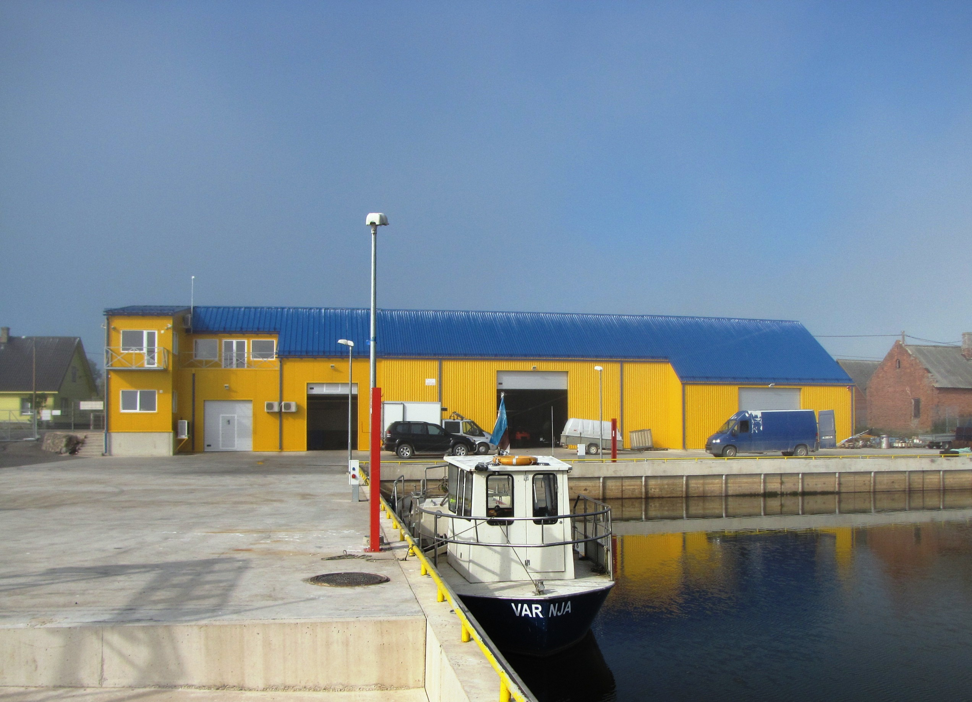
Tartumaa
Kallaste
Kolkja
Varnja
Varnja paadisadam
Laaksaare
Piirissaare
Mehikoorma

Slide 7
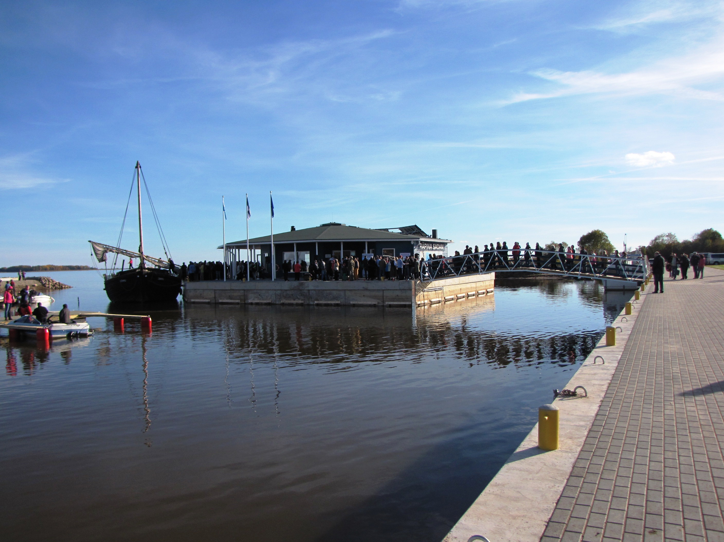
Põlvamaa
Räpina
Võõpsu
Värska

Slide 8

2014- 2020a. tegevused.
Alates aprill 2014a. ootame piirkonnast kõigi panust uue perioodi strateegia koostamisse
Turismi ja muude kalandusele alternatiivsete tegevuste laiendamine
Uute töökohtade loomine
Ühisettevõtmised
Sadama võrgustiku muutmine polüfunktsionaalseks
Koelmualade taastamine

